Slide 1
I er verdens lys
Notes:
Det skal handle om lys i dag og om det at være et lys.
Her i efteråret og hen over vinteren, så er lyset noget af det vi allernemmest kommer til at savne. En del af os savner nok også varmen, men i mine øjne, så er det med lyset, særligt vigtigt. Lyset løfter vores humør og gør os glade, (når vi kommer til foråret, så kommer jeg ofte til at give udtryk for, at jeg har det som om jeg kører på solenergi. Jeg har ganske enkelt et stort behov for at komme ud når solen endelig skinner).

Slide 2
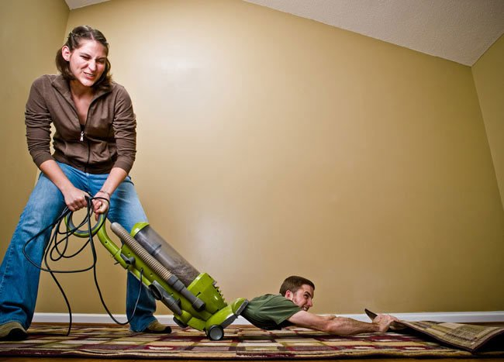
Notes:
Det er som om at fraværet af lys og varme suger livet ud af os, så vi ikke orker det vi tidligere føler at vi har kunnet klare.

Slide 3
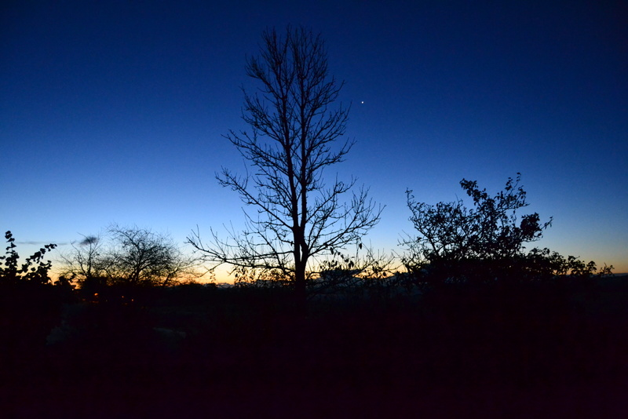
Notes:
Samtidig med at lyset gør os godt, så har det den egenskab at det også afslører, hvad vi ikke har kunnet se i mørket.
For nogle vækker ordet forårsrengøring glæde og for andre vækker det bekymring, men uanset hvad så afslører lyset skidtet og dermed vokser behovet for at gøre noget ved det.
I bibelen møder vi mange billeder på Gud, og et af de billeder er Gud som lyset Og sammen med det billede møder vi ofte udfordringen til selv at leve i lyset.
F.eks. i 1. Johannes Brev siges det på denne måde.

Slide 4
1 Joh 1,5-9
Det budskab, som Jesus kom med, og som vi giver videre til jer, er, at Gud er lys. Der findes slet intet mørke i ham. Hvis vi siger, at vi har fællesskab med ham, men samtidig lever i åndeligt mørke, så lyver vi og følger ikke sandheden. Men hvis vi lever i Guds lys, ligesom Jesus altid levede i lyset, så har vi fællesskab med hinanden, og Jesu Kristi, Guds Søns, blod renser os fra al synd. Hvis vi siger, at vi aldrig forsynder os, bedrager vi os selv og nægter at se sandheden i øjnene. Men hvis vi bekender vores synder, kan vi være sikre på, at han som er trofast og uden synd, vil tilgive os og fjerne vores skyld.
Notes:
Versene her siger noget om, hvordan det kan se ud for os på det personlige plan.

Slide 5
To måder at leve på
Når vi lever i mørket.
Fejl og svagheder skjules efter bedste evne.
Øjenkontakt undgås.
Notes:
Vi kan leve på to måder:
I Mørket er det liv vi lever skjult. Vores svagheder forsøger vi at dække over og de fejl vi begår, vil vi typisk søge at bortforklare eller ikke have lyst til at indrømme.

Slide 6
To måder at leve på
Når vi lever i mørket.
Fejl og svagheder skjules efter bedste evne.
Øjenkontakt undgås.
Når vi lever i lyset.
Svagheder er ikke farlige at kendes ved.
Fejl erkendes og man kan se hinanden i øjnene.
Notes:
Men der er en udfordring ved dette. For det kan lyde nemt og godt.
Det ville være dejligt, hvis vi som mennesker ikke bare kunne stå ved vores styrker, men også vores svagheder.
Hvis vi ikke bare kunne prale af det vi lykkes med, men også stå ved, når vi laver fejl.

Slide 7
Lysets effekt på os
Det er ubehageligt i første omgang.
Notes:
Lyset har lidt samme effekt på os, som når lyset i et helt mørkt rum pludselig bliver tændt. (Man får næsten lyst til at udbryde: sluk lyset, det skærer i øjnene).

Slide 8
Lysets effekt på os
Det er ubehageligt i første omgang.
Bagefter er det befriende.
Notes:
Når vi ikke længere har noget vi går og skjuler, så får vi lov til at se, at vi kan elskes på trods af vores fejl.

Slide 9
Lysets effekt på os
Det er ubehageligt i første omgang.
Bagefter er det befriende.
Det gør det sværere for os at fordømme andre
Notes:
Fordi vi selv ser at vi er fulde af fejl, gør det, det også nemmere for os at favne andre i deres svagheder.

Slide 10
Lysets effekt på os
Det er ubehageligt i første omgang.
Bagefter er det befriende.
Det gør det sværere for os at fordømme andre
Det smitter på andre.
Notes:
Hvis mennesker mærker at du favner dem, så bliver det også nemmere for dem, at stå ved hvad de bærer med sig i livet.
Og det her med at leve i lyset og dermed være et lys, var noget Jesus forsøgte at udfordrer os til.

Slide 11
Matt 5,13-16
Jesus sagde: »I er jordens salt. Men hvis saltet mister sin kraft, hvad skal det så saltes med? Det duer ikke til andet end at smides ud og trampes ned af mennesker. I er verdens lys. En by, der ligger på et bjerg, kan ikke skjules. Man tænder heller ikke et lys og sætter det under en skæppe, men i en stage, så det lyser for alle i huset. Således skal jeres lys skinne for mennesker, så de ser jeres gode gerninger og priser jeres fader, som er i himlene.«

Slide 12
Udfordringen
Erkendelse gør det ikke alene.
Der må også handling til.
Notes:
Det er ikke nok, at vi erkender vores svagheder, vi bliver her kaldet til at pege på Gud gennem gode gerninger.
Hvis jeg eksempelvis erkender overfor en person, at snydt et andet menneske, så koster det mig noget, hvis det bare tilnærmelsesvis skal gøres godt igen.

